Slide 1
2021-2022 Eğitim-Öğretim Yılı Bahar Yarıyılı Orman Koruma Dersi
YANGIN TEHLİKE ORANLARI SİSTEMİ
KTÜ Orman Entomolojisi ve Koruma Anabilim Dalı
Prof. Dr. Ertuğrul BİLGİLİ
Nisan 2022

Slide 2
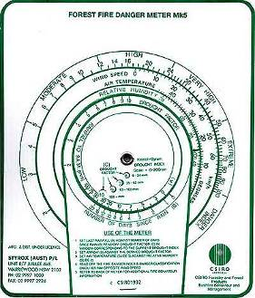
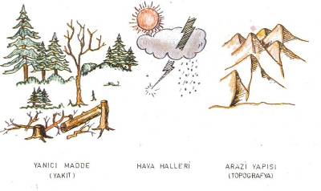
YANGIN TEHLİKE ORANLARI SİSTEMİ
Yangın tehlikesi; topografya, hava halleri ve yanıcı maddeler gibi sabit ve değişken çevre faktörlerine bağlı olarak ortaya çıkan yangın potansiyelidir. Yangın tehlike oranı ise, yangın tehlikesini ayrı ayrı ve bir bütün olarak sistematik bir şekilde değerlendirilmesi ve yorumlanmasıdır. Diğer bir değişle, yangın tehlikesini etkileyen faktörlere bağlı olarak, mevcut şartlar altında oluşabilecek muhtemel bir yangının potansiyelinin belirlenmesi Yangın Tehlike Oranı olarak tanımlanır.
McArthur Mk 5 Forest Fire Danger Meter

Slide 3
YANGIN TEHLİKE ORANLARI SİSTEMİ
Yangın Tehlike Oranları Sistemi (YTOS) genelde üç ana bölümden oluşmaktadır. Bunlar;
Meteorolojik Yangın İndeksi (MYİ) Sistemi,
Yangın Davranışını Tahmin (YDT) Sistemi
Yangın Olasılığını Tahmin (YOT) Sistemidir.
Yangın Olasılığını Tahmin Sistemi

Slide 4
YANGIN TEHLİKE ORANLARI SİSTEMİ
I. Yangın Olasılığı Tahmin (YOT) Sistemi
Bu sistemle mevcut yangın riski (yangın çıkarabilecek, ör. insan) ve arazi kullanım (rekreasyon, tarım, turizm) faktörlerine bağlı olarak yangın çıkma ihtimali tahmin edilmeye çalışılır. Mevcut sistemlerde üzerinde en az çalışılmış bileşenlerden birisidir.

Slide 5
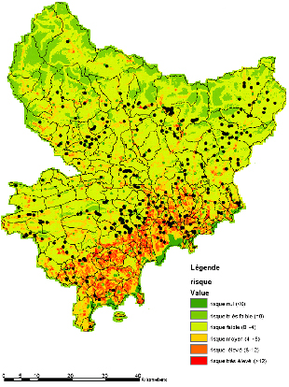
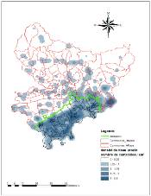
Yangın Çıkma Olasılığı
(İnsan Etkisi)
Arazi Kullanımı
Yerleşim Yoğunluğu
Yol Ağı

Slide 6
YANGIN TEHLİKE ORANLARI SİSTEMİ
II. Meteorolojik Yangın İndeksi (MYI) Sistemi
MYİ sistemi standart bir yanıcı madde tipinde sadece hava hallerine bağlı olarak yangın çıkma potansiyeli ve yangın davranışı hakkında genel bilgi verir.

Slide 7
YANGIN TEHLİKE ORANLARI SİSTEMİ
II. Meteorolojik Yangın İndeksi (MYI) Sistemi
  Yanıcı Madde Nem Kodları
MYİ sistemi, havanın hallerinin ormandaki kuru yanıcı maddeler üzerine önceki ve şimdiki etkilerini kullanarak yanıcı madde nem içeriklerini belirler ve yangın potansiyelini relatif bir şekilde ortaya koymaya çalışır.

Slide 8
YANGIN TEHLİKE ORANLARI SİSTEMİ
II. Meteorolojik Yangın İndeksi (MYI) Sistemi
  Yanıcı Madde Nem Kodları
İnce Üst Tabaka Yanıcı Madde Nem Kodu (İYMNK): İYMNK yangının başladığı ve ilk geliştiği yer olan ölü örtü tabakasının en üst kısmını oluşturan yeni dökülmüş ibre, yaprak, çapları 0.5 cm’den küçük ince dal gibi 1-2 cm derinliğe kadar bulunan yanıcı maddelerin nem içeriklerinin sayısal bir oranıdır. Yangın çıkma potansiyelinin bir göstergesidir. İYMNK sıcaklık, rüzgâr hızı, nispi nem ve yağıştan etkilenir.
Humus Tabakası Nem Kodu (HNK): Humus Tabakası Nem Kodu (HNK), 5-10 cm derinliğe kadar bulunan ve ayrışmaya başlamış ince yanıcı maddelerle, 0.6-5 cm çapındaki dal ve gövdelerin oluşturduğu hafif sıkışmış organik tabakanın nem içeriğinin sayısal oranıdır. Bu tür yanıcı maddeler nem içeriklerinin 2/3'ünü 12 günde kaybetmektedirler. HNK, yangının tutuşması, yanıcı maddde yoğunluğunun derecesinin belirlenmesinde kullanılır ve yangın şiddeti indeksinde dolaylı rol oynar. Ayrıca, yangınla mücadele ve soğutma çalışmalarında karşılaşılabilecek zorluk yanında, yangının toprağa olan etkisinin de bir göstergesidir.
Derin Organik Tabaka Nem Kodu (DONK): Derin, sıkışmış organik tabakanın nem içeriğinin sayısal oranıdır. Yanıcı maddeler üzerindeki sezonluk kuraklığın etkilerinin ve derinlerdeki humus tabakası ve büyük kütüklerdeki içten içe yanma miktarının kullanışlı bir göstergesidir.

Slide 9
YANGIN TEHLİKE ORANLARI SİSTEMİ
II. Meteorolojik Yangın İndeksi (MYI) Sistemi
  Yangın Davranış İndeksleri
MYİ sistemi, yanıcı madde nem içeriklerine göre potansiyel yangın davranışı (yayılma oranı, yangın şiddeti ve yanıcı madde tüketimi) tahminlerinde bulunarak potansiyel yangın davranışını relatif bir şekilde ortaya koymaya çalışır.

Slide 10
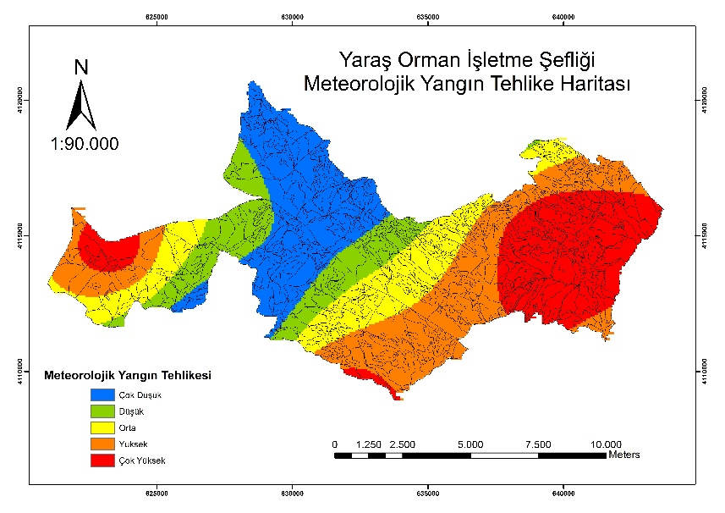
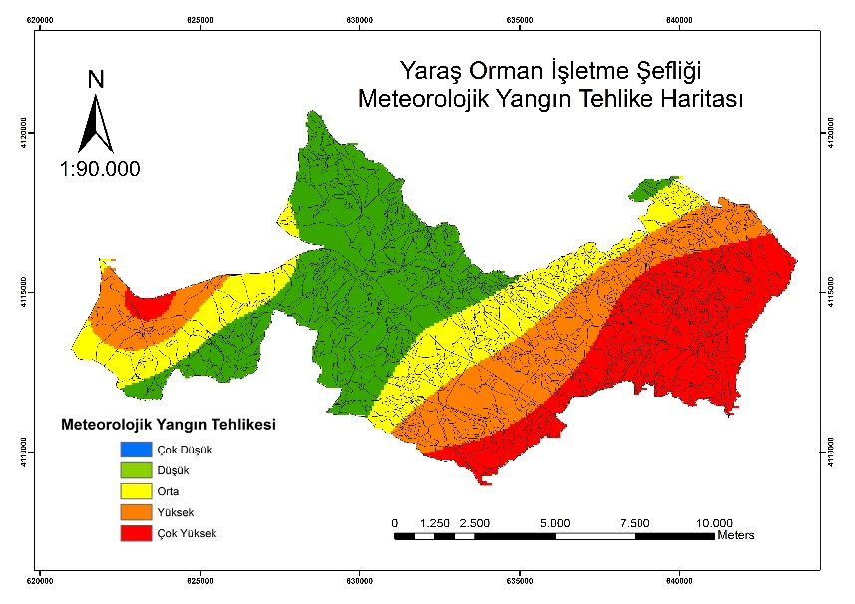
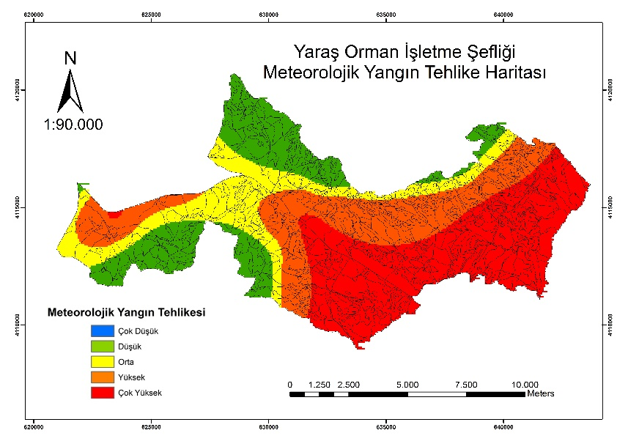
YANGIN TEHLİKE ORANLARI SİSTEMİ
1. Gün
2. Gün
3. Gün

Slide 11
YANGIN TEHLİKE ORANLARI SİSTEMİ
II. Meteorolojik Yangın İndeksi (MYI) Sistemi
  Yangın Davranış İndeksleri
Başlangıç Yayılma İndeksi (BYİ): Başlangıç Yayılma İndeksi potansiyel yangın davranışının ilk göstergesidir. İnce Yanıcı Madde Nem Kodu ve rüzgara bağlı olarak beklenilen yangın yayılma oranını sayısal oran olarak veren bir MYİ indeksidir. Muhtemel bir yangında yangının hızının bir göstergesi olduğundan oldukça önemlidir.
Birikmiş Yanıcı Madde İndeksi (BYMİ): Birikmiş Yanıcı Madde İndeksi, HNK’una bağlı olarak hesaplanır. Muhtemel bir yangında yanmaya elverişli yanıcı maddelerin toplam miktarının bir göstergesidir. Toprağa en yakın yanıcı maddelerin nem oranlarının ve buna bağlı olarak yanabilir yanıcı madde miktarının bir göstergesi olması nedeniyle yangının kontrol güçlüğünün bir ifadesidir.
Meteorolojik Yangın İndeksi (MYİ): MYİ, BYİ ve BYMİ’nin bir bileşkesi olup potansiyel yangın şiddetini relatif olarak ifade eden bir indekstir. MYİ Sistemi, yangını değişik yönleriyle göz önüne serip, yangın tehlikesi hakkında bilgiler verir. Bu da özellikle idari amaçların belirlenmesinde çok önemli bir yer tutar. Tespit edilecek idari amaçlar bakımından ele alındığında, MYİ Sistemi çok büyük bir öneme sahiptir.

Slide 12





YANGIN TEHLİKE ORANLARI SİSTEMİ
II. Meteorolojik Yangın İndeksi (MYI) Sistemi
Yangın şiddeti Sınıfı | Başlangış Yangın Şiddeti |  | Ağaçlara Olan Etkisi | Yangın Tipi ve Mücadele Zorluğu
1 | <10 |  | - | Yangının kendi başına devam etmesi zordur
2 | 10-500 |  | Bazı ağaç ölümleri | Yavaş ilerleyen düşük şiddetli örtü yangını. Baş ve yanlardan yangına direkt müdahale mümkündür. Açılan şeritler yangının kontrol altına alınmasında yeterli olmayabilir
3 | 500-2000 |  | Önemli derecede ağaç ölümleri | Orta ve yüksek şiddetli örtü yangını. El aletleriyle yapılmış şeritlerin yangını tutması zor olabilir. Bu gibi yangınlarda dozer gibi ağır makinalarla uçak ve helikopterler önemlidir.
4 | 2000-4000 |  | Hemen hemen tüm ağaçların ölümü | Yüksek şiddetli örtü yangını. Yangının baş kısmında yapılacak uğraşılar başarılı olamayabilir.
5 | >4000 |  | Tüm ağaçların ölümü | Orta derecede ve sonrasında aktif tepe yangını. Kontrol altına alınması çok zor. Çalışmalar yanlara kaydırılmalı ve dolaylı müdahale düşünülmeli.
Yangın şiddeti sınıflarına göre belirlenmiş yangın tipi ve yangınlarla mücadele zorluğu durumları

Slide 13
YANGIN TEHLİKE ORANLARI SİSTEMİ
III. Yangın Davranışını Tahmin (YDT) Sistemi
Yangın Davranış Tahmini Sistemi her hangi bir yerde çıkabilecek bir yangının hava halleri, topografya ve yanıcı madde özelliklerinde bağlı olarak sergileyeceği davranışı sayısal olarak ortaya koyar.
Yangın
Davranışı Tahmin Sistemi
Girdiler
Yanıcı madde
İYMNK, BYİ, BYMİ
Eğim
bakı
tipleri
Rüzgar hızı ve yönü,
Yanıcı Maddeler
Hava Halleri
Topografya
Yangın Davranışı Tahmin
Sistemi
Çıktılar
Yayılma oranı
Yangın şiddeti
Yanıcı madde tüketimi
Yangın tü
rü

Slide 14
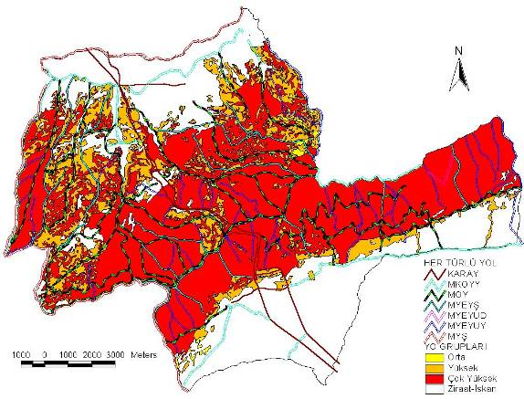
YANGIN TEHLİKE ORANLARI SİSTEMİ
III. Yangın Davranışını Tahmin (YDT) Sistemi
Her hangi bir yerde çıkabilecek bir yangının mevcut hava halleri, topografya ve yanıcı madde özelliklerinde nasıl bir davranış sergileyeceği sayısal olarak ortaya konulur.

Slide 15
YANGIN TEHLİKE ORANLARI SİSTEMİ
III. Yangın Davranışını Tahmin (YDT) Sistemi
MYİ Sisteminin özel yanıcı madde komplekslerine genişletilmesi olan YDT sistemi, kontrollü ve kontrolsüz yangınlar için bir rehber durumundadır.
YDT sistemi her ülkenin yanıcı madde tiplerine göre geliştirilmiş yangın davranış modellerinden oluşur. Bu modellerin doğru çalışabilmesi için hava halleriyle birlikte topografya ve yanıcı madde özelliklerinin de bilinmesi gerekmektedir.
Hava halleriyle ilgili veriler MYİ sisteminden alınır. Yanıcı madde özellikleri, yanıcı madde tipleri olarak belirlenmiş ve değişik ülkelerde değişik sayıda olan yanıcı madde modelleri aracılığıyla hesaplamalara katılır. Meşcere yapısı, kompozisyonu, ölü ve diri örtü durumu, yanıcı madde tiplerinde kullanılan başlıca kriterlerdir.

Slide 16
YANGIN TEHLİKE ORANLARI SİSTEMİ
Orman Yangını Tehlike Oranı Sisteminin Uygulamaları ve Coğrafi Bilgi Sistemi
Bir orman yangını çıkmadan önce, yangın yöneticileri koruma, yanıcı madde amenajmanı ve söndürme planları için alternatif programlar geliştirmelidirler. Bu programlar, çevresel etkiler ve söndürme kapasitesi hakkında, CBS ile elde edilebilecek ayrıntılı bilgilere ihtiyaç duyarlar.
Yanıcı madde amenajmanında; kontrollü yakma programları, yangın tehlikesinin azaltılması için potansiyel bir etkiye sahiptir. CBS, verilerin tamamlanması, modeller ve idari sınırlamalarda karar vericilere uygun bilgileri sağlamak için kullanılabilir.
Yangın öncesi planlamada; yangın çıkmadan önce yapılacak analizler için, ulaşma zamanının ve yolların kapalı olması durumlarında alternatif yolların belirlenmesi önemlidir. CBS ile bir yere ulaşmak için gerekli en kısa yol güzergâhı kolaylıkla belirlenebilmekte ve bu güzergâhlar haritalar üzerinde istenildiğinde kolaylıkla görülebilmektedir.
CBS ortamında oluşturulan sayısal yayılma oranı haritaları kullanılarak muhtemel bir yangında, yüksek ve çok yüksek yayılma oranı meydana gelecek alanların yangın emniyet yol ve şeritleri kullanılarak daha küçük alanlara bölünmesi, yangına ilk müdahalenin yapılması gereken yerler ve gerekirse karşı ateşi uygulama yerleri çok kısa sürelerde belirlenebilmektedir
YTOS’nin başarılı bir şekilde uygulanabilmesi için yanıcı madde, hava halleri ve topografya gibi orman yangını veri tabanını oluşturacak bilgilerin güncel, doğru ve kullanılabilir bir formda olması gerekir. Bunun için farklı bilgileri depolayabilen, güncelleştirebilen, bilgilerin düzenlenmesine, analiz edilmesine ve istenilen formda (tablo/harita) sonuç raporlarının alınabilmesine imkân verebilen CBS gibi bilgisayar destekli programlara ihtiyaç vardır.

Slide 17
YANGIN TEHLİKE ORANLARI SİSTEMİ
Yangın emniyet yol ve şeritleri
Eğitim programları
Halkla ilişkiler
Seminerler

Slide 18
YANGIN TEHLİKE ORANLARI SİSTEMİ
Yangın amenajmanı çalışmalarında YTOS
Genel olarak YTOS’nden yararlanılan bazı alanlar şunlardır:
Yangın davranışı ile ilgili eğitim,
Koruma önlemlerinin planlanması (örn: halkı çıkabilecek bir yangına karşı uyarmak, orman içi faaliyetleri sınırlandırmak vs.)
Koruyucu önlemlerin planlanması (yangına karşı en kısa zamanda hazır olma ve eldeki kaynakların (eleman, taşıt, uçak vs.) en iyi şekilde tanzim edilmesi),
Yangın gözetleme faaliyetlerinin planlanması (örn: yangın gözetleme kuleleri ve gözetleme uçuşlarının planlanması),
Yangına yapılacak ilk müdahale taktiklerinin belirlenmesi,
Gelişmiş veya gelişmekte olan bir yangının söndürülebilmesi veya kontrol altına alınabilmesi için gerekli taktik ve stratejilerin belirlenmesi,
Kontrollü ve amaçlı yakmaların planlanması ve uygulanması,
Yangın zarar tespitlerinin yapılabilmesidir.

Slide 19
YANGIN TEHLİKE ORANLARI SİSTEMİ
Yangın Tehlike Oranları Sisteminin Ülkemiz Açısından Gerekliliği
Çağdaş yangın organizasyonu, yangınla savaşta başarılı olabilmek için güvenilir, kullanışlı ve gerektiğinde elde edilebilen bilgilere ihtiyaç duyar.
Bu bilgilerin sağlanması ise yangın potansiyeli ve davranışı ile ilgili köklü bir sistemin varlığını gerektirir. Özellikle büyük yangınlar esnasında yangının boyutu çok büyük olduğu için yangın davranışı ilgililerce sağlıklı bir şekilde tahmin edilememekte ve mevcut kaynaklar stratejik noktalara yönlendirilememektedir. Bunun sonucu olarak büyük alan kayıpları meydana gelebilmektedir. Ayrıca, yangınlara sevk edilen kaynaklar ilk müdahalenin başarısız olacağı ve yangının kontrolden çıkacağı endişesiyle çoğu kez gereğinden fazla yapılmakta ve bu da yangınla mücadele masraflarının artmasına neden olmaktadır.
Orman yangınlarıyla entansif bir şekilde mücadele etmede, hatta yangınları bir amenajman aracı olarak kullanmada yardımcı birimlere olan ihtiyaç çağdaş ormancılığın bir gereğidir. Yangın tehlike oranları sistemi de bu ihtiyacı karşılayacak bir yardımcı sistemdir.

Slide 20
Orman Yangınları KDS
GEF V
Türkiye’de Yüksek Koruma Değerine Sahip Akdeniz Ormanları Entegre Yönetim Projesi
ORMAN YANGINLARI TEHLİKE ORANLARI KARAR DESTEK SİSTEMİ
© Bilgili 2015

Slide 21
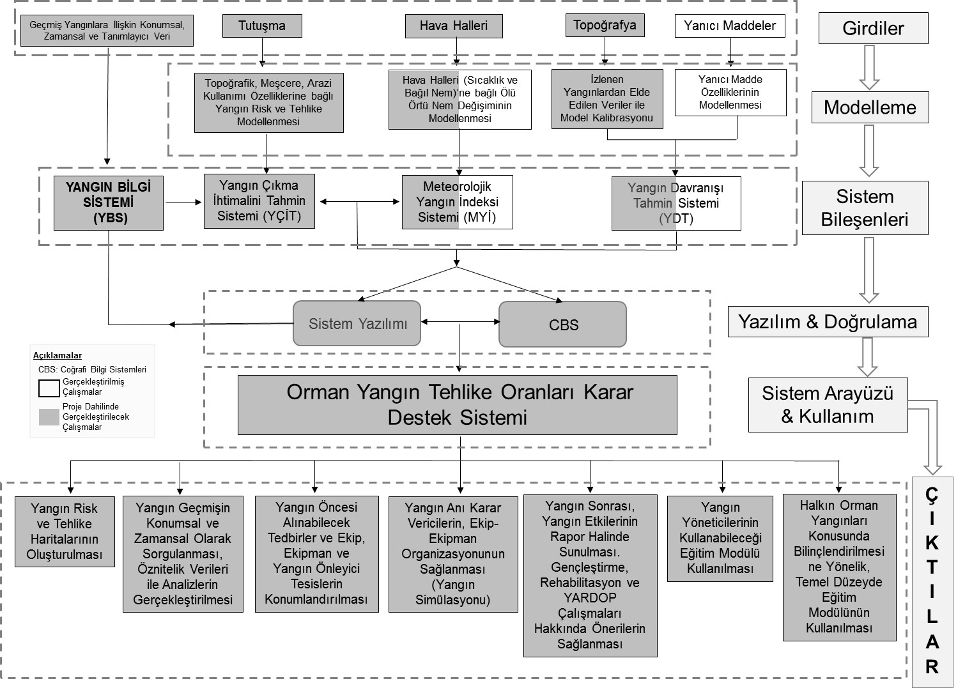
Orman Yangınları Tehlike Oranları KDS
GEF V
Türkiye’de Yüksek Koruma Değerine Sahip Akdeniz Ormanları Entegre Yönetim Projesi
Yangın Olasılığını Tahmin Sistemi (YOS)
© Bilgili 2015

Slide 22
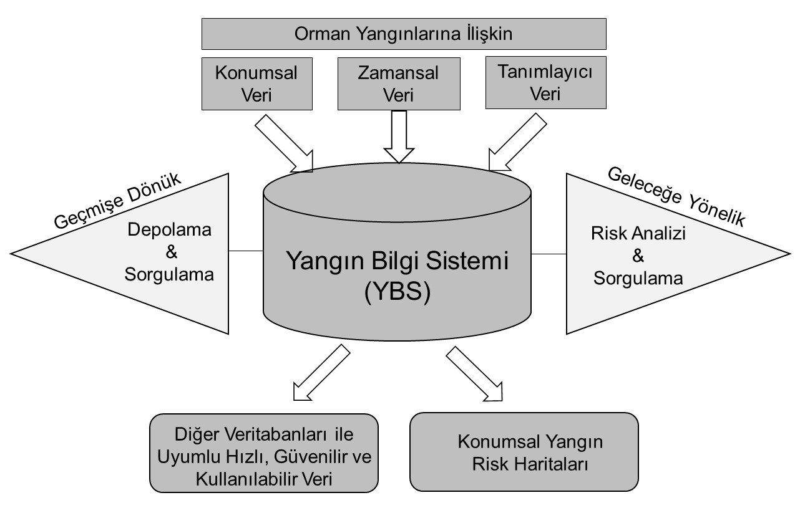
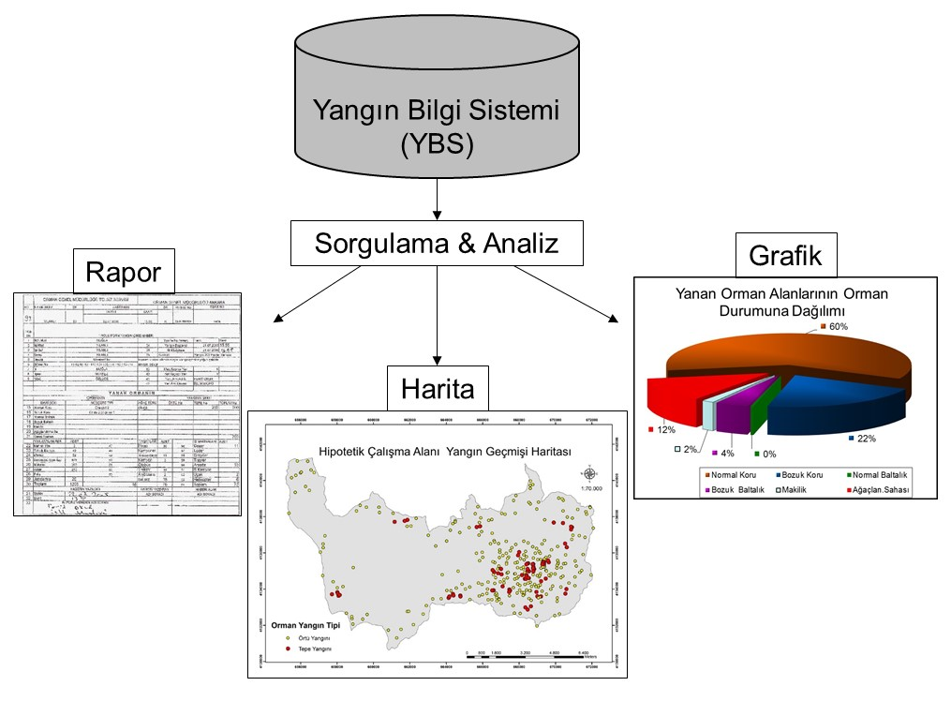
Orman Yangınları Tehlike Oranları KDS
GEF V
Türkiye’de Yüksek Koruma Değerine Sahip Akdeniz Ormanları Entegre Yönetim Projesi
Yangın Bilgi Sistemi (YBS) modülü
Yangın Bilgi Sistemi, geliştirilecek Karar Destek Sistemi (KDS) yazılımında orman yangınları ile ilgili konumsal, zamansal ve tanımlayıcı bilgilerin arayüz yardımıyla girildiği bir sistem, ayrıca akıllı sorgulama ve analizlerin gerçekleştirildiği bir modül olarak tasarlanmıştır.
Akıllı Sorgulama
Hızlı, Güvenilir ve Kullanılabilir Veri
ORBİS uyumu
© Bilgili 2015

Slide 23
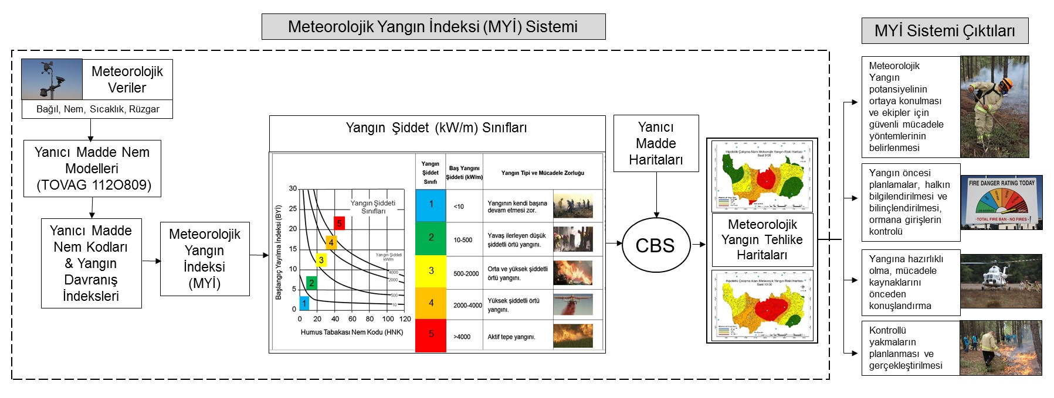
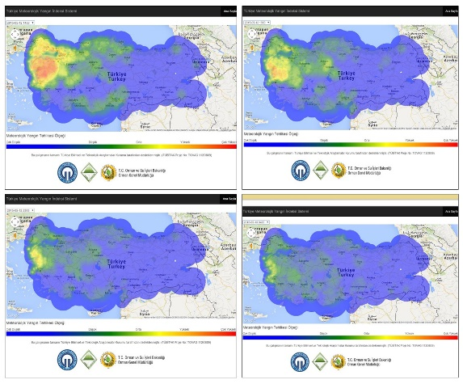
Orman Yangınları KDS
GEF V
Türkiye’de Yüksek Koruma Değerine Sahip Akdeniz Ormanları Entegre Yönetim Projesi
Meteorolojik Yangın İndeksi Sistemi
Saatlik ve 3 günlük Meterolojik Yangın Risk ve Tehlike Potansiyelinin Belirlenmesi
http://tfwi.ktu.edu.tr
© Bilgili 2015

Slide 24
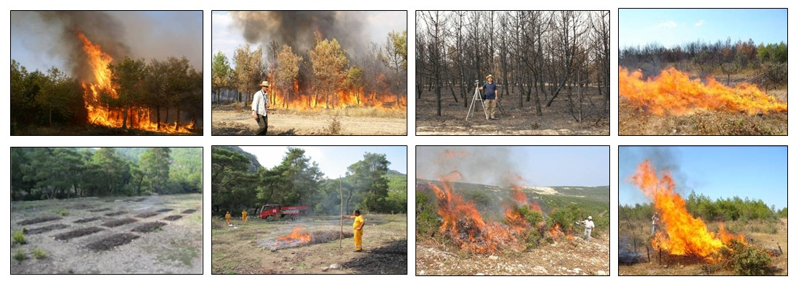
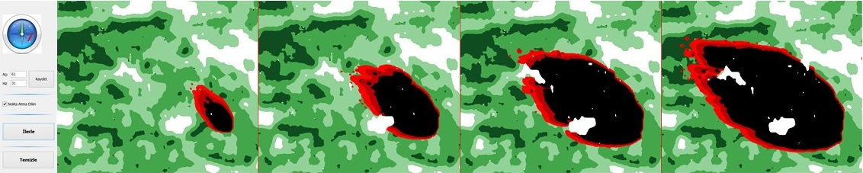
Orman Yangınları KDS
GEF V
Türkiye’de Yüksek Koruma Değerine Sahip Akdeniz Ormanları Entegre Yönetim Projesi
Yangın Davranışı Tahmin (YDT) Sistemi
Yangın Davranışını Tahmin Sistemi yangın davranışını farklı hava halleri, topografya ve yanıcı madde özelliklerine bağlı olarak tahmin etmeye çalışır.
Prototip Yazılım www.ktu.edu.tr/ormankoruma
© Bilgili 2015

Slide 25
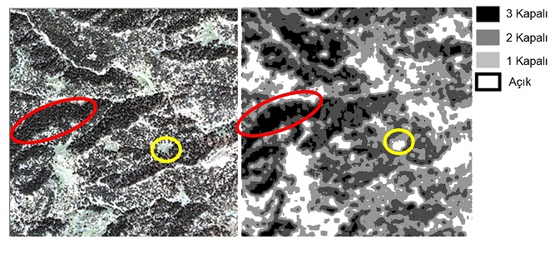
Orman Yangınları KDS
GEF V
Türkiye’de Yüksek Koruma Değerine Sahip Akdeniz Ormanları Entegre Yönetim Projesi
Yangın Davranışı Tahmin (YDT) Sistemi
Sistemin çalışabilmesi için sınıflandırılmış uydu görüntüsü verisi ile elde edilmiş yanıcı madde haritalarına ihtiyaç duyulmaktadır.
© Bilgili 2015

